Slide 1
Әл-Фараби атындағы Қазақ ұлттық университеті
Химия және химиялық технология факультеті
Аналитикалық, коллоидтық химия және сирек элементтер технологиясы кафедрасы
Титрметрлік талдаудағы тотығу-тотықсыздану реакцияларының орны. Электродтық потенциал, Нернст теңдеуі. Тотығу-тотықсыздану реакцияларының тепе-теңдік константасы. Дихроматометрия
Дәріскер - Исмаилова Акмарал Газизовна

Slide 2
Тотығу-тотықсыздану реакциялары
Титрметрлік талдауда тотығу-тотықсыздану реакцияларының өзіндік ерекше орны бар. Редоксиметрия – реакцияға түскен қосылыстардың тотығу дәрежелерінің өзгеруі арқылы орындалатын химиялық реакцияларға негізделген титрлеу әдісінің бір түрі. Сол себепті алдымен тотығу тотықсыздану реакцияларымен, сандық сипатталарымен танысайық.
Бір қосылыстың тотығуы екінші қосылыстың тотықсыздануымен тікелей байланысты, сол себепті реакциялардың бұл түрі тотығу-тотықсыздану деп аталады. Бір қосылыс екі түрде бола алады - тотыққан (Ох) және тотықсызданған (Red), олар өзара қосарласқан редокс-жұп түзеді. Ерітіндіде тотығу-тотықсыздану реакциясы электрон алмасу арқылы орындалады және жартылай реакциялардың қосындысынан тұрады :
тотықсыздану Ox₁ + ne —> Red₁ Ox₁ / Red₁,
тотығу Red₂ - ne —> Ox₂ Ox₂ / Red₂
Ox₁+Red₂ = Red₁+Ох₂
Тотығу – электрон беру процесі, (тотығу дәрежесі артады).
Тотықсыздану – электрон қосып алу процесі (тотығу дәрежесі төмендейді).

Slide 3
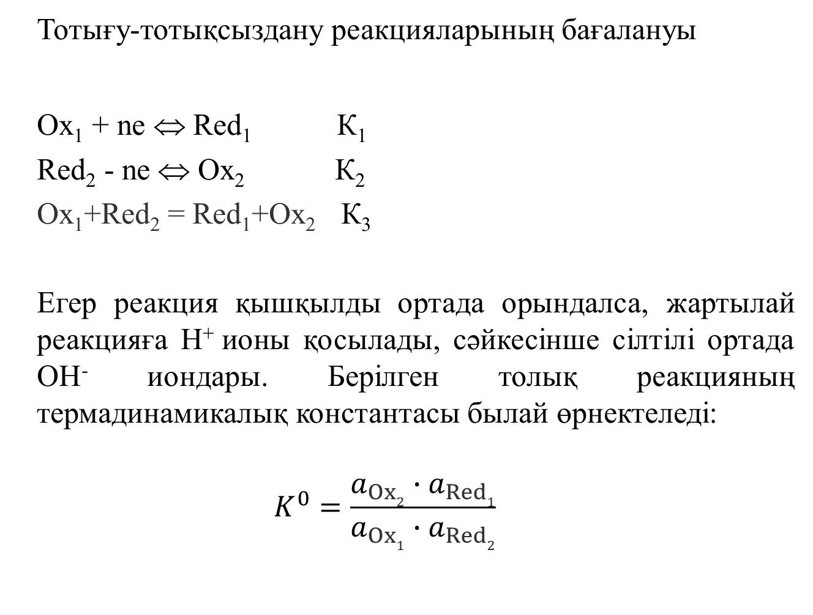
Тотығу-тотықсыздану реакцияларының бағалануы
Ox₁ + ne ⇔ Red₁ К₁
Red₂ - ne ⇔ Ox₂ К₂
Ox₁+Red₂ = Red₁+Ох₂ К₃
Егер реакция қышқылды ортада орындалса, жартылай реакцияға Н⁺ ионы қосылады, сәйкесінше сілтілі ортада ОН⁻ иондары. Берілген толық реакцияның термадинамикалық константасы былай өрнектеледі:
$$K^{0}=\frac{a_{Ox2}∙a_{Red1}}{a_{Ox1}∙a_{Red2}}$$

Slide 4
Тотығу-тотықсыздану реакцияларының термадинамикалық константасы тотықтырғыш пен тотықсыздандырғыштың салыстармалы күштілігін ғана көрсетеді. Тотығу-тотықсыздану реакцияларының қабілеттілігін сипаттайтын сандық шама тотығу-тотықсыздану потенциалы (Е). Электрод (электрөткізгіш) қатысында электрон алмасу арқылы электр тогы пайда болады, жартылай тотығу-тотықсыздану реакцияларын кеңістікте сәйкес жартылай элементтеріне сәйкес шекараалық бөлуге болады. Екі жартылай элемент гальваникалық элемент құрады, ол жерде химиялық реакцияның энергиясы электр энергиясына ауысады.

Slide 6
Негізгі терминдер
Гальваникалық элемент – құрылғы (қондырғы), ол жерде тотығу-тотықсыздану реакцияларының химиялық энергиясы электр энергиясына айналады.
Электрод – электр өткізгіштік қабілеті бар, беттік қабатында тотығу немесе тотықсыздану процесі орындалатын металды (Pt, Au) немесе графитті (сымдар немесе пластинкалар) инертті заттар.
Катод – электродтың беттік қабатында немесе кеңістігінде тотықсыздану орындалады.
Анод – электродтың беттік қабатында немесе кеңістігінде тотығу орындалады.

Slide 7
Электродтық потенциал
Жоғарыда айтылып кеткендей пластина бетіндегі және ерітіндідегі иондардың зарядтарының айырмашылығы қос электрлік қабат түзілу нәтижесінде пайда болады. Нәтижесінде металл-ерітінді шекарасында потенциалдардың айырымы электродтық потенциал түзіледі.
Электродтық потенциал – редокс-жұптағы тотықтырғыш пен тотықсыздандырғыштың электронды беру немесе қосып алу қабілетін көрсететін өлшем шамасы.
Ерітіндіге батырылған электродта қосылыстың тепе-теңдік концентрациялары [Оx], [Red] болады және ол белгілі бір потенциалға Е ие.
Практикада екі электродтың потенциалдар айырымын өлшей аламыз. Сол себепті қандай да бір стандартты электрод таңдап алған ыңғайлы, содан соң соған сәйкес өзгерген потенциал айырымы алынады. Осыған сәйкес салыстырмалы стандартты электрод ретінде стандартты сутек электроды (ССЭ) қолданылады.

Slide 11
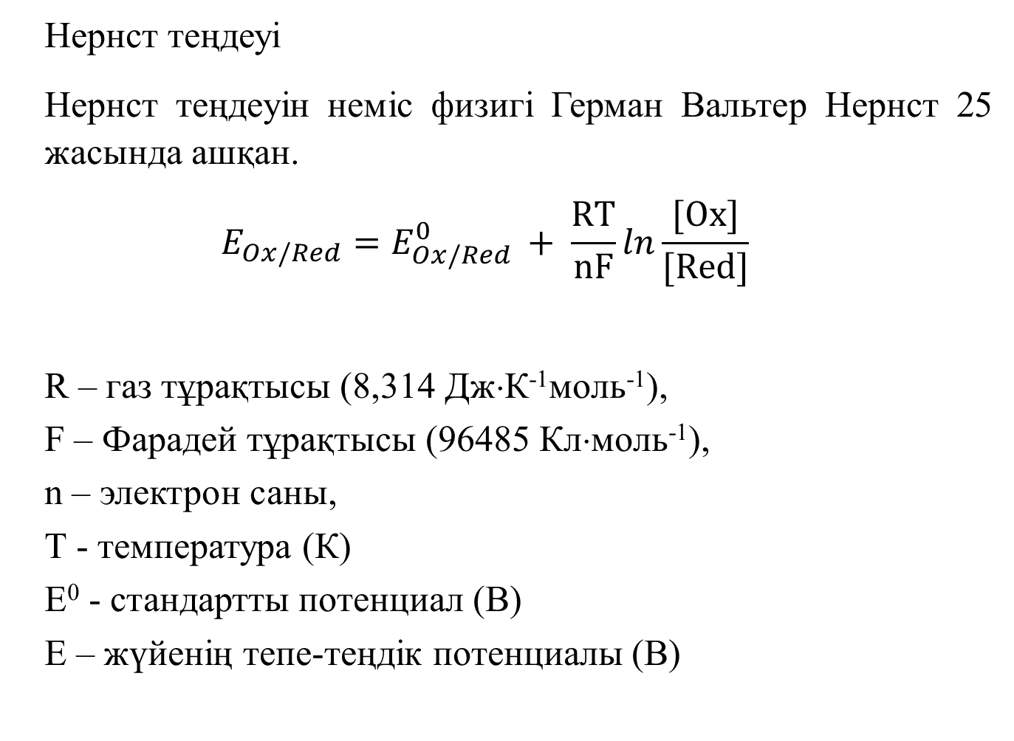
Нернст теңдеуі
Нернст теңдеуін неміс физигі Герман Вальтер Нернст 25 жасында ашқан.
$$E_{Ox/Red}=E_{Ox/Red }^{0}+ \frac{RT}{nF}ln\frac{[Ox]}{[Red]}$$
R – газ тұрақтысы (8,314 Дж⋅К⁻¹моль⁻¹),
F – Фарадей тұрақтысы (96485 Кл⋅моль⁻¹),
n – электрон саны,
Т - температура (К)
Е⁰ - стандартты потенциал (В)
Е – жүйенің тепе-теңдік потенциалы (В)

Slide 12
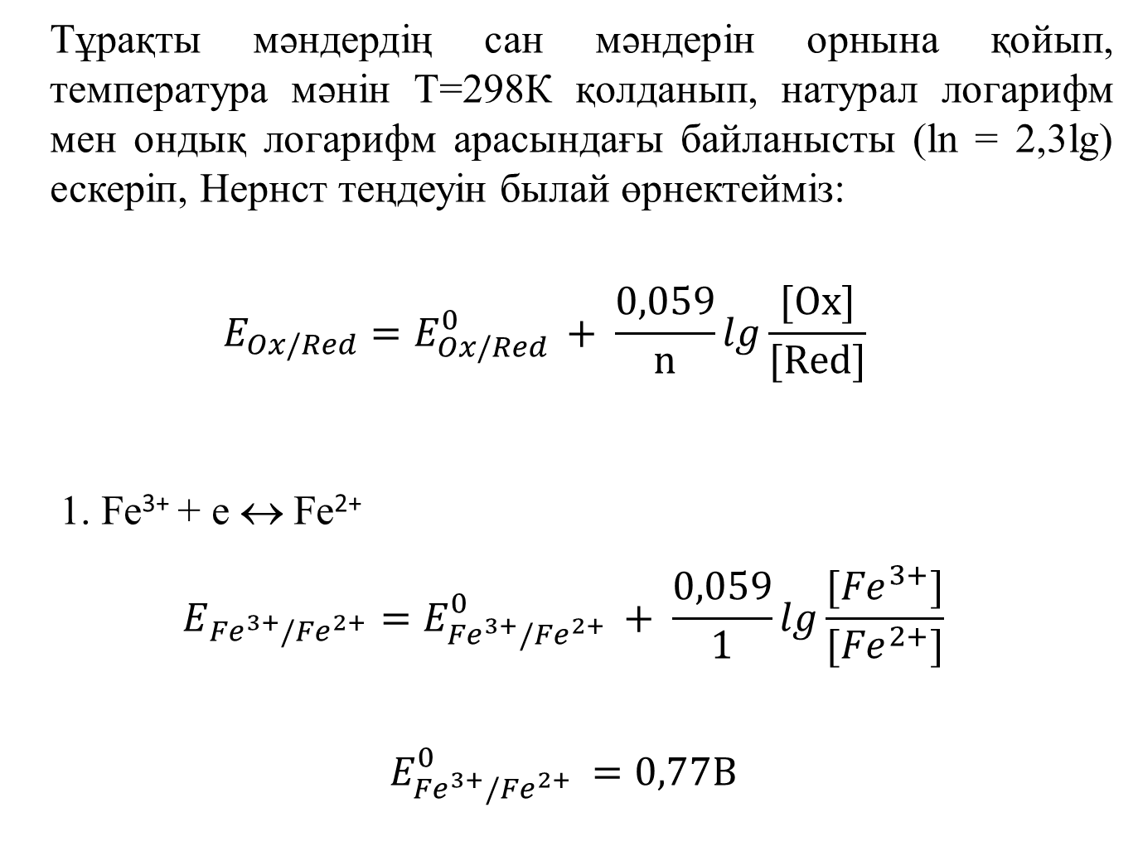
Тұрақты мәндердің сан мәндерін орнына қойып, температура мәнін Т=298К қолданып, натурал логарифм мен ондық логарифм арасындағы байланысты (ln = 2,3lg) ескеріп, Нернст теңдеуін былай өрнектейміз:
$$E_{Ox/Red}=E_{Ox/Red }^{0}+ \frac{0,059}{n}lg\frac{[Ox]}{[Red]}$$
1. Fe³⁺ + e ↔ Fe²⁺
$$E_{{Fe}^{3+}/{Fe}^{2+}}=E_{{Fe}^{3+}/{Fe}^{2+} }^{0}+ \frac{0,059}{1}lg\frac{[{Fe}^{3+}]}{[{Fe}^{2+}]}$$
$$E_{{Fe}^{3+}/{Fe}^{2+} }^{0}=0,77В$$

Slide 13

2. MnO₄⁻+ 8H⁺ + 5e ↔ Mn²⁺ + 4H₂O
$$E_{{{MnO}_{4}}^{−}/{Mn}^{2+}}=E_{{{MnO}_{4}}^{−}/{Mn}^{2+} }^{0}+ \frac{0,059}{5}lg\frac{\left[{{MnO}_{4}}^{−}\right]∙{[H^{+}]}^{8}}{[{Mn}^{2+}]}$$
3. Сr₂O₇²⁻+ 14H⁺+ 6e ↔ 2Cr³⁺+ 7H₂O
$E_{{{Cr}_{2}O_{7}}^{2−}/{2Cr}^{3+}}=E_{{{Cr}_{2}O_{7}}^{2−}/{2Cr}^{3+} }^{0}+ \frac{0,059}{6}lg\frac{\left[{{Cr}_{2}O_{7}}^{2−}\right]∙{[H^{+}]}^{14}}{{[{Cr}^{3+}]}^{2}}$

Slide 14
Аналитикалық практикада кеңінен қолданылатын тотықтырғыштар мен тотықсыздандырғыштар
Тотықтырғыштар:
Хлорлы және бромды су, H₂O₂, Na₂O₂, KClO₃, Na₂S₂O₈, HNO₃, NaClO, NaBiO₃, PbO₂, Na₂CrO₄, K₂Cr₂O₇, KMnO₄, KIO₃, NaBrO₃ және т.б.
Тотықсыздандырғыштар:
Fe, Zn және Al металдары, H₂O₂, SnCl₂, H₂S, H₂SO₃, Na₂S₂O₃, HI

Slide 15
Тотығу- тотықсыздану реакцияларының тереңдігі мен бағыты
Тотығу-тотықсыздану реакциялары әлсіз тотыққан және тотықсызданған форманың түзілу бағытына қарай орындалады.
Реакцияның бағытын білу үшін реакцияға түскен жұптардың стандартты потенциалдарын E⁰ білу керек және солардың потенциалдар айырымын ΔE⁰ мәнін есептеу керек. Міндетті түрде жартылай реакцияларды орындау керек.
Егер ΔE⁰ = E⁰₁ - E⁰₂ > 0 болса реакция солдан оңға жүреді.
Ал егер ΔE⁰< 0 болса оңнан солға қарай жүреді.

Slide 18
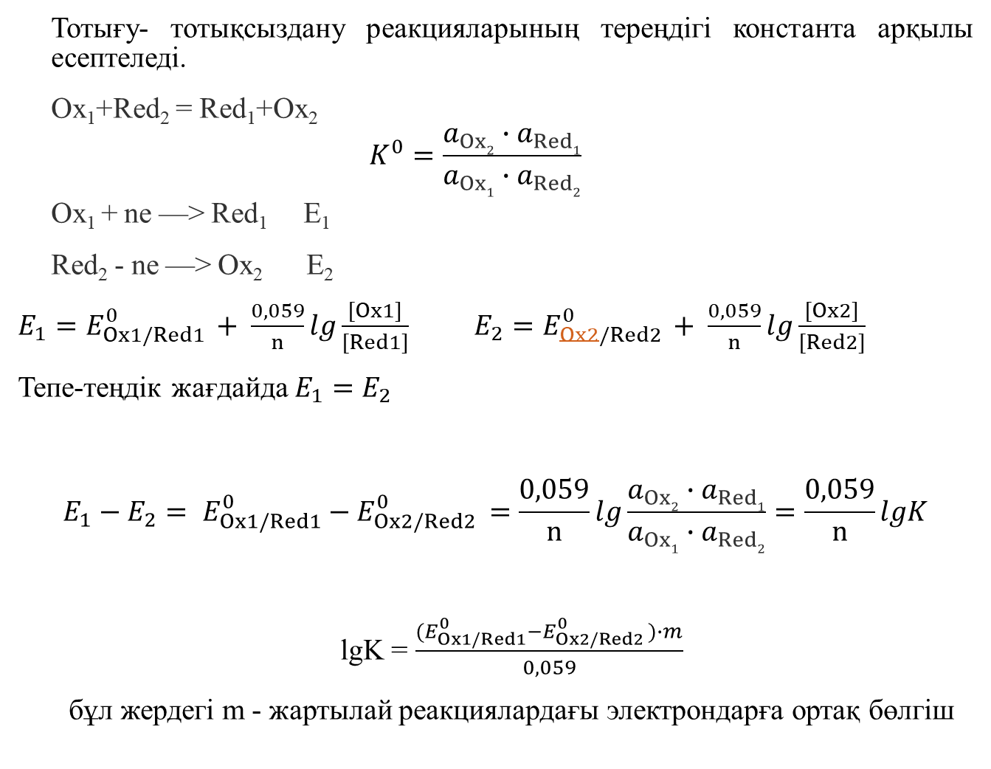
Тотығу- тотықсыздану реакцияларының тереңдігі константа арқылы есептеледі.
Ox₁+Red₂ = Red₁+Ох₂
$$K^{0}=\frac{a_{Ox2}∙a_{Red1}}{a_{Ox1}∙a_{Red2}}$$
Ox₁ + ne —> Red₁ E₁
Red₂ - ne —> Ox₂ E₂
$E_{1}=E_{Ox1/Red1 }^{0}+ \frac{0,059}{n}lg\frac{[Ox1]}{[Red1]}$ $E_{2}=E_{Ox2/Red2 }^{0}+ \frac{0,059}{n}lg\frac{[Ox2]}{[Red2]}$
Тепе-теңдік жағдайда $E_{1}=E_{2}$
$$E_{1}−E_{2}= E_{Ox1/Red1}^{0}−E_{Ox2/Red2 }^{0}=\frac{0,059}{n}lg\frac{a_{Ox2}∙a_{Red1}}{a_{Ox1}∙a_{Red2}}=\frac{0,059}{n}lgK$$
lgK = $\frac{(E_{Ox1/Red1}^{0}−E_{Ox2/Red2 }^{0})∙m}{0,059}$
бұл жердегі m - жартылай реакциялардағы электрондарға ортақ бөлгіш

Slide 20
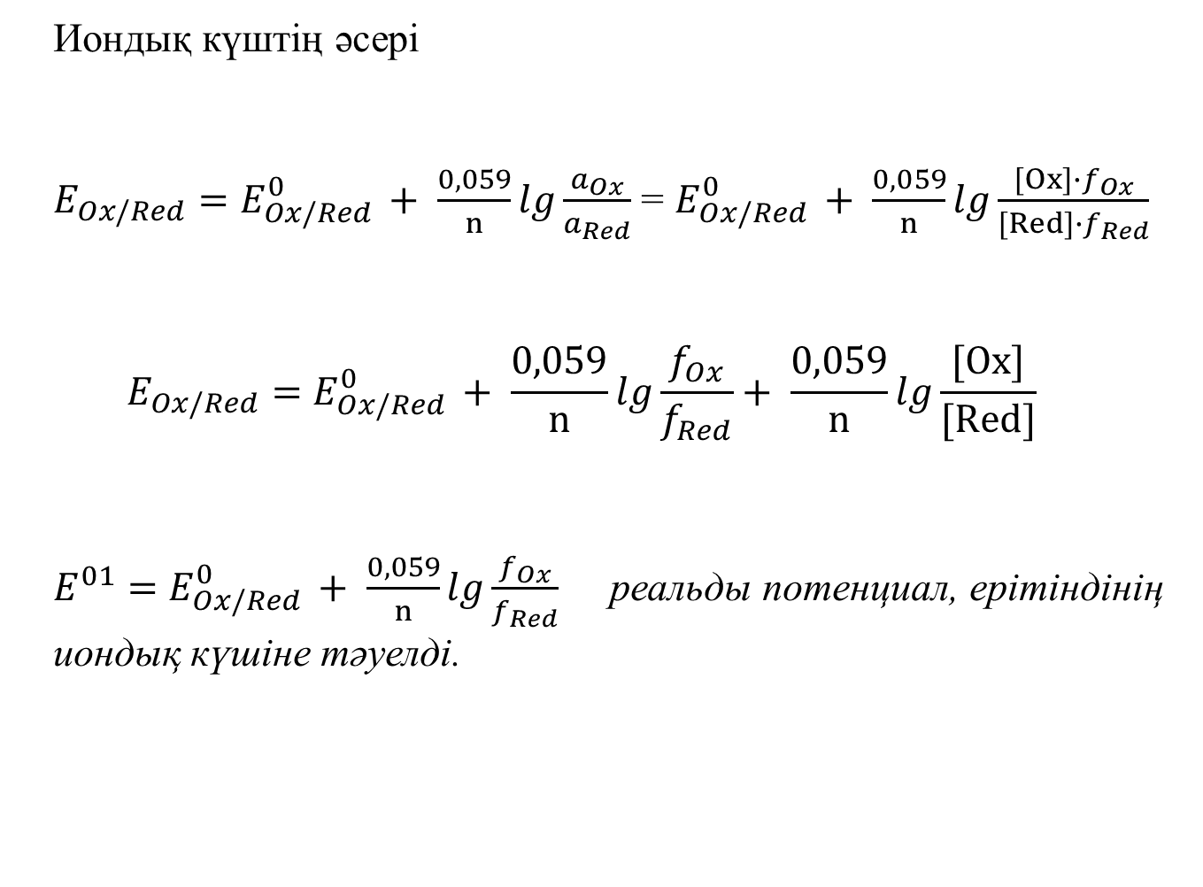
Иондық күштің әсері
$E_{Ox/Red}=E_{Ox/Red }^{0}+ \frac{0,059}{n}lg\frac{a_{Ox}}{a_{Red}}$ = $E_{Ox/Red }^{0}+ \frac{0,059}{n}lg\frac{[Ox]∙f_{Ox}}{[Red]∙f_{Red}}$
$$E_{Ox/Red}=E_{Ox/Red }^{0}+ \frac{0,059}{n}lg\frac{f_{Ox}}{f_{Red}}+ \frac{0,059}{n}lg\frac{[Ox]}{[Red]}$$
$E_{ }^{01}=E_{Ox/Red }^{0}+ \frac{0,059}{n}lg\frac{f_{Ox}}{f_{Red}}$ реальды потенциал, ерітіндінің иондық күшіне тәуелді.

Slide 21
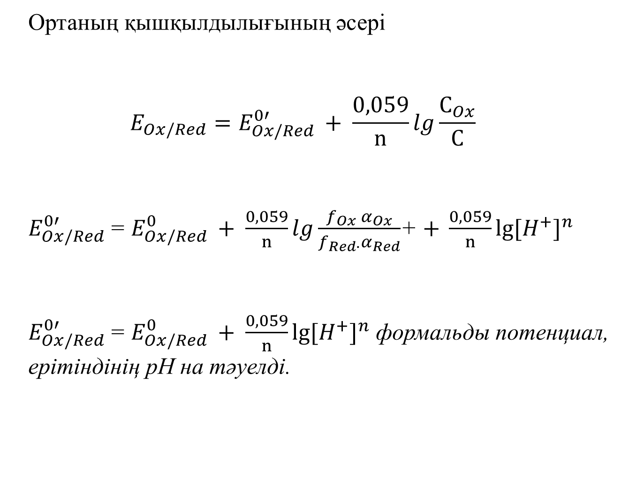
Ортаның қышқылдылығының әсері
$$E_{Ox/Red}=E_{Ox/Red }^{0′}+ \frac{0,059}{n}lg\frac{С_{Ox}}{С}$$
$E_{Ox/Red }^{0′}$= $E_{Ox/Red }^{0}+ \frac{0,059}{n}lg\frac{f_{Ox} α_{Ox}}{f_{Red∙}α_{Red}}$+ $+ \frac{0,059}{n}lg⁡{[H^{+}]}^{n}$
$E_{Ox/Red }^{0′}$= $E_{Ox/Red }^{0}+ \frac{0,059}{n}lg⁡{[H^{+}]}^{n}$ формальды потенциал, ерітіндінің рН на тәуелді.

Slide 22
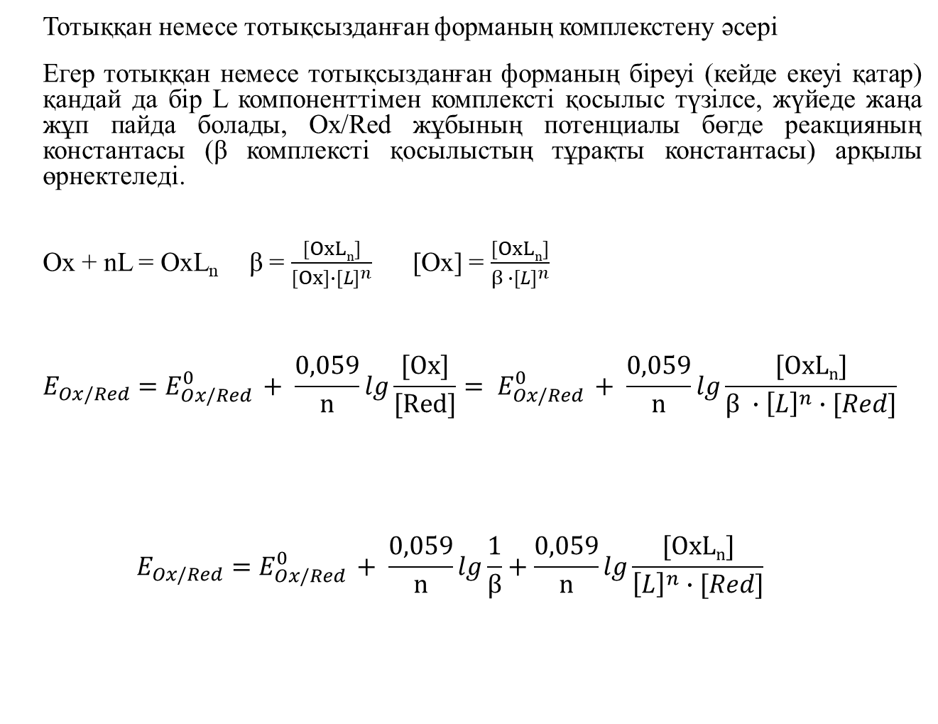
Тотыққан немесе тотықсызданған форманың комплекстену әсері
Егер тотыққан немесе тотықсызданған форманың біреуі (кейде екеуі қатар) қандай да бір L компоненттімен комплексті қосылыс түзілсе, жүйеде жаңа жұп пайда болады, Ох/Red жұбының потенциалы бөгде реакцияның константасы (β комплексті қосылыстың тұрақты константасы) арқылы өрнектеледі.
Ox + nL = OxL_{n} β = $\frac{[OxLn]}{[Ox]∙{[L]}^{n}}$ [Ox] = $\frac{[OxLn]}{β ∙{[L]}^{n}}$
$$E_{Ox/Red}=E_{Ox/Red }^{0}+ \frac{0,059}{n}lg\frac{[Ox]}{[Red]}= E_{Ox/Red }^{0}+ \frac{0,059}{n}lg\frac{[OxLn]}{β ∙{\left[L\right]}^{n}∙[Red]}$$
$$E_{Ox/Red}=E_{Ox/Red }^{0}+ \frac{0,059}{n}lg\frac{1}{β}+\frac{0,059}{n}lg\frac{[OxLn]}{{\left[L\right]}^{n}∙[Red]}$$

Slide 23
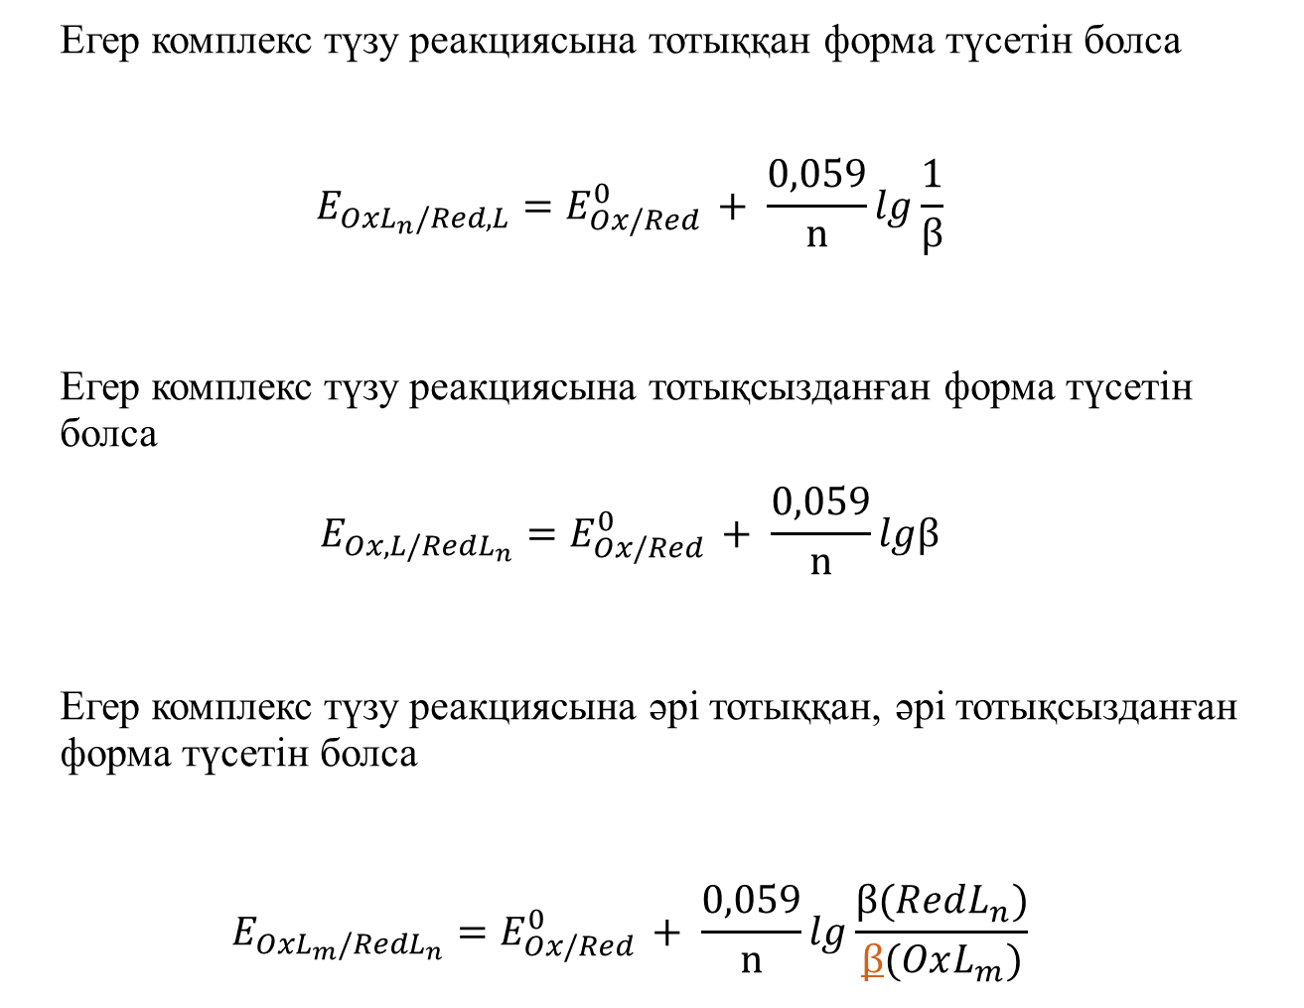
Егер комплекс түзу реакциясына тотыққан форма түсетін болса
$$E_{OxL_{n}/Red, L}=E_{Ox/Red }^{0}+ \frac{0,059}{n}lg\frac{1}{β}$$
Егер комплекс түзу реакциясына тотықcызданған форма түсетін болса
$$E_{Ox,L/RedL_{n}}=E_{Ox/Red }^{0}+ \frac{0,059}{n}lgβ$$
Егер комплекс түзу реакциясына әрі тотыққан, әрі тотықcызданған форма түсетін болса
$$E_{OxL_{m}/RedL_{n}}=E_{Ox/Red }^{0}+ \frac{0,059}{n}lg\frac{β(RedL_{n})}{β(OxL_{m})}$$

